Slide 1
10. Українські землі наприкінці XVII - в першій половині XVIII ст.

Slide 2
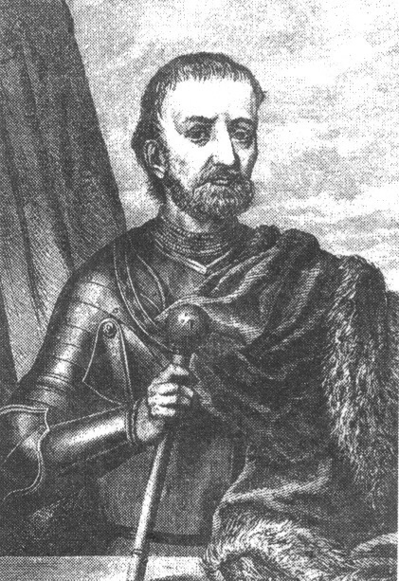
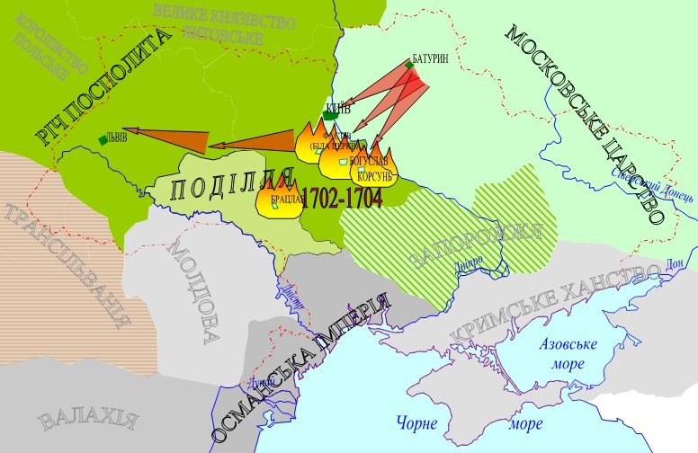
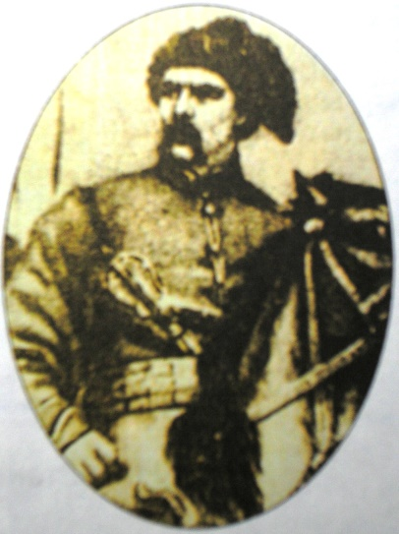
1687 – 1709 - ГЕТЬМАН ІВАН МАЗЕПА
Іван Мазепа
1702-1704 - НАЦІОНАЛЬНО-ВИЗВОЛЬНЕ ПОВСТАННЯ.
1702 р. - на Правобережній Україні почалося повстання на чолі із Семеном Палієм.
Навесні 1704 р. війська гетьмана Мазепи перейшли Дніпро і зайняли Київщину й Волинь. Семена Палія заарештували й ув'язнили.
1704-1709 - об'єднання Правобережної та Лівобережної України за Мазепи.
С. Палій

Slide 3
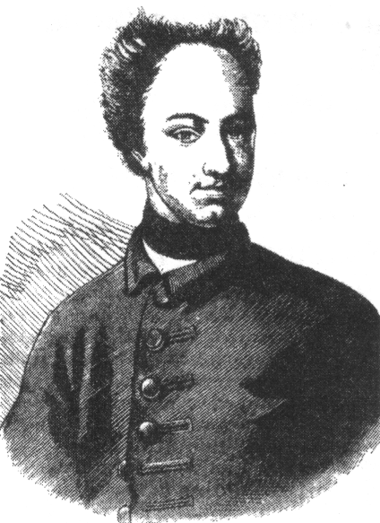
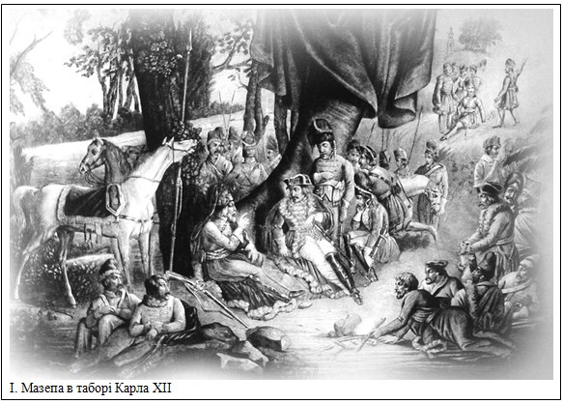
У 1700 році розпочалася Північна війна між Росією та Швецією.
1708. серпень - вересень - Карл XII повернув в Україну.
Карл ХІІ
1708. 29-30.Х - між Мазепою та Карлом XII у Дігтярівці було укладено договір:
1. Україна має бути незалежною та вільною;
2. всі загарбані Московією землі, що колись належали «руському» народові, мають бути повернені Українському князівству;
3. шведський король зобов'язаний захищати країну від усіх ворогів;
4. Мазепа має бути довічним князем України;
5. шведський король не має права претендувати на титул князя чи командувача збройних сил князівства;
6. для стратегічних потреб шведське військо може займати п'ять українських міст (Стародуб, Мглин, Батурин, Полтаву, Гадяч).

Slide 4
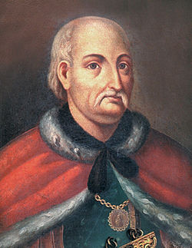
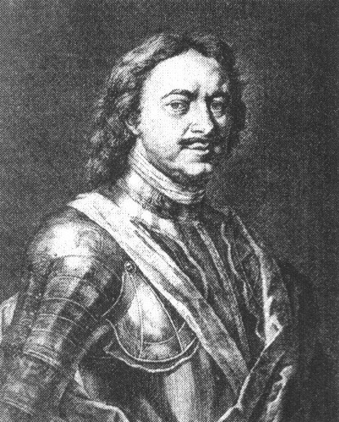
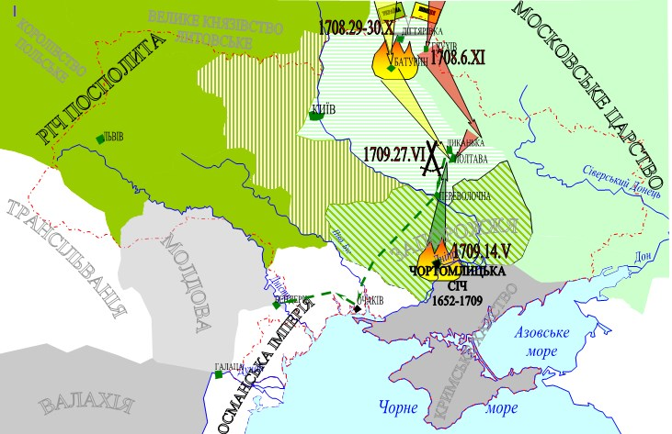
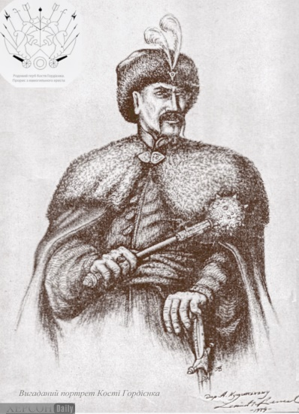
Петро І звинуватив Мазепу у «зраді». Столицю гетьманської держави Батурин було спалено російським військами.
1708. 6.ХІ - Обрання гетьманом Івана Скоропадського.
І. Скоропадський
Петро І
26.ІІІ - 8-тисячний загін запорожців Костя Гордієнко перейшов на бік Карла ХІІ.
1709. 14. V - Січ було захоплено та зруйновано.
К. Гордієнко

Slide 5
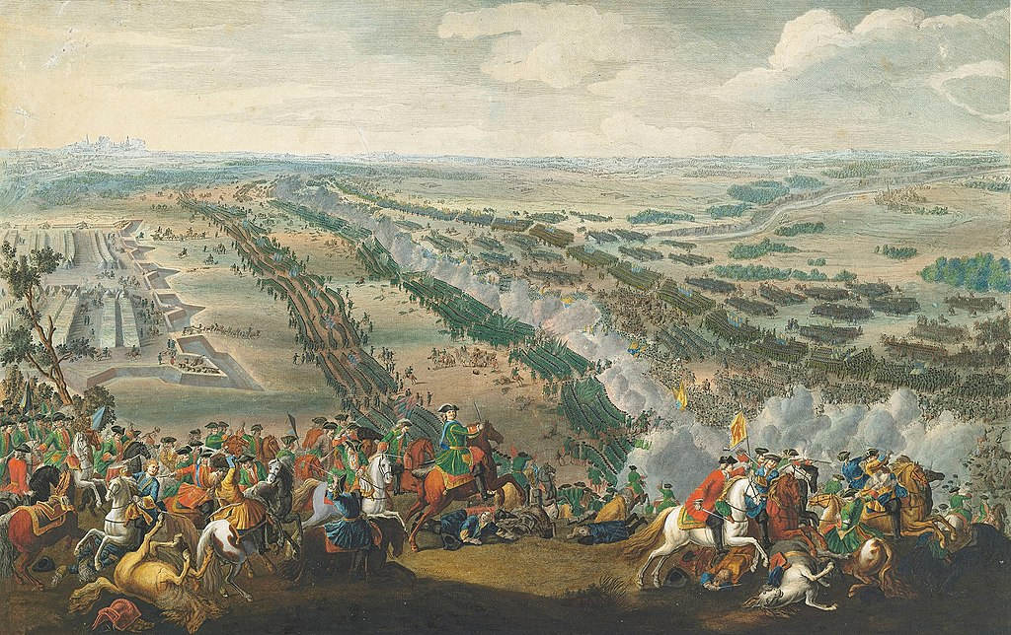
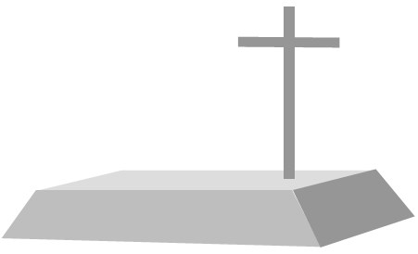
1709. 27.VІ - ПОЛТАВСЬКА БИТВА
Битва закінчилася поразкою шведів.
1. VІІІ - Карл XII і Мазепа зупинилися в передмісті Бендер.
Полтавська битва. Гравюра.
1709. 22.ІХ - Іван Мазепа помер.

Slide 6
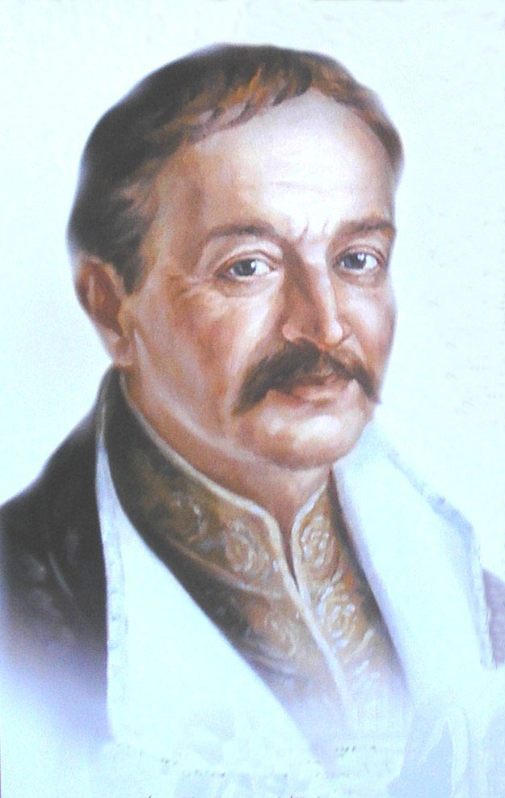
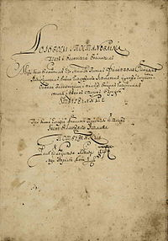
1710 -1742 - ГЕТЬМАН ПИЛИП ОРЛИК ТА ЙОГО КОНСТИТУЦІЯ
Пилип Орлик (сучасний малюнок)
1710 5.ІV. в Бендерах (Молдова) гетьманом обрано - генерального писаря Пилипа Орлика.
Титульна сторінка Конституції
Під час козацької ради було схвалено документ «Пакти й конституції законів і вольностей Війська Запорізького» («Конституція Пилипа Орлика», «Бендерська конституція»).

Slide 7
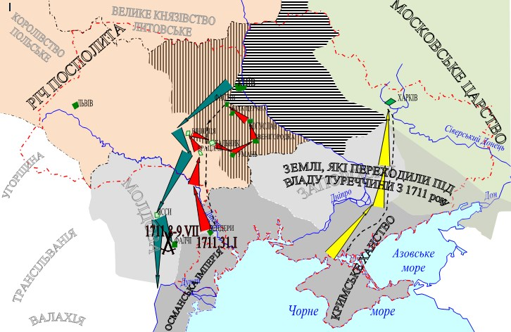


1711.31.І - загони на чолі з Костем Гордієнком під керівництвом Пилипа Орлика, польські й татарські загони почали похід на Правобережжя. Правобережні полки, крім Білоцерківського, визнали Орлика за гетьмана і перейшли на його бік.
Наприкінці квітня Орликові та запорожцям довелося повертати до Бендер.
Пилип Орлик (сучасний малюнок)
К. Гордієнко
1711.12.07 Прутський мирний договір:
1. Московський уряд зобов'язувався передати Туреччині частину українських земель, зокрема Азовську фортецю з прилеглою територією;
2. 1712 - видано фірман (указ) султана, за яким на Правобережну Україну й Запорізьку Січ поширювалася влада Орлика;
3. Лівобережжя з Києвом та його передмістями залишалося за Московською державою.
Під Уманню орликівці зазнали поразки від польських військ.
1713 р. - ліквідація козацтва на Правобережній Україні.

Slide 8


ГЕТЬМАНУВАННЯ ІВАНА СКОРОПАДСЬКОГО (1708-1722)
І. Скоропадський
1. під час походів переходити під командування російських генералів мусять не лише прості козаки, а навіть і гетьман;
2. при гетьманові призначався царський резидент Ізмайлов;
3. землі Війська Запорізького називалися Малоросійським краєм;
4. гетьманською резиденцією було призначено Глухів;
1722. ІV - УТВОРЕННЯ МАЛОРОСІЙСЬКОЇ КОЛЕГІЇ
1721 – закінчилася Північна війна. На честь перемоги відбувалося святкування на, яке запросили І. Скоропадського.
Указ про утворення Малоросійської колегії тяжко вразив Івана Скоропадського, після чого він помер.
Гетьманські обов'язки було покладено на чернігівського полковника Павла Полуботка.
1722.03.VІІ
І. Скоропадський

Slide 9
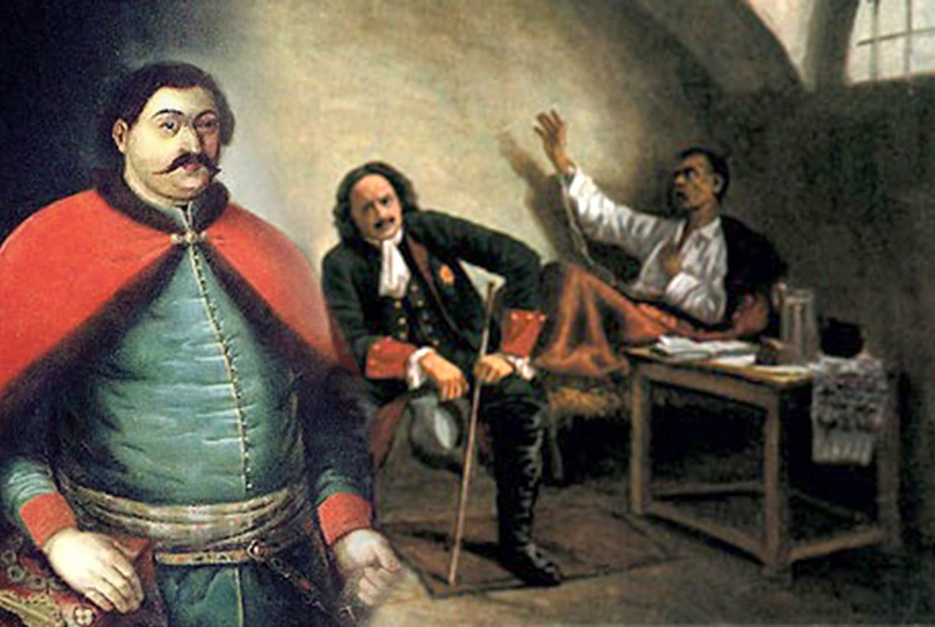
1722-1724 – ПАВЛО ПОЛУБОТОК – НАКАЗНИЙ ГЕТЬМАН
Проти наказного гетьмана було розпочато судову справу за звинуваченням у державній зраді - таємних зв'язках з гетьманом в еміграції Пилипом Орликом.
В Петропавлівському казематі помер Павло Полуботок.
1724.18.ХІІ
П. Полуботок

Slide 10
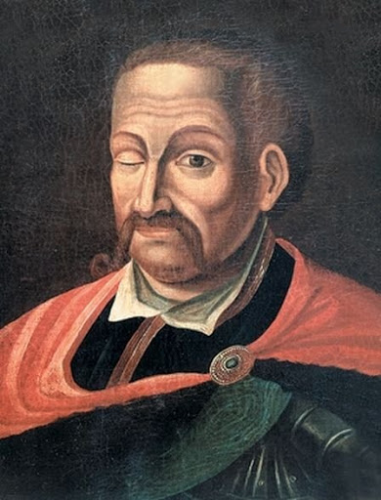
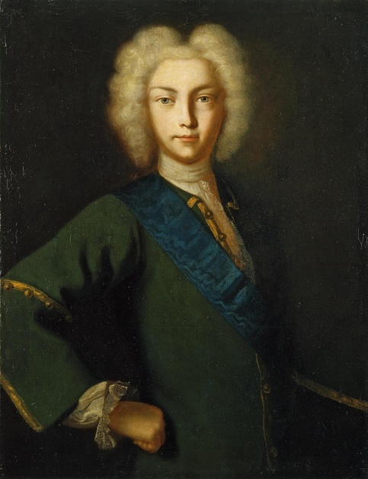
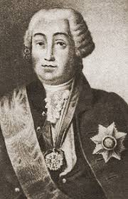
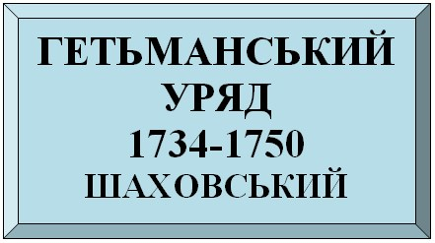
Данило Апостол
1727 – 1734 ГЕТЬМАН ДАНИЛО АПОСТОЛ
Було ліквідовано Малоросійську колегію й дозволено вибори гетьмана.
Причини відновлення гетьманства:
1. Росія розпочала підготовку до війни із Туреччиною.
2. Російський імператор Петро II розраховував на військову допомогу козаків.
Петро ІІ
1734 - Д.Апостол помер
1734 – 1750 - ПРАВЛІННЯ ГЕТЬМАНСЬКОГО УРЯДУ
О. Шаховський
В Україні вводилося правління гетьманського уряду, який складався з 6 осіб - 3 українців і 3 росіян, на чолі з російським князем Олексієм Шаховським.

Slide 11
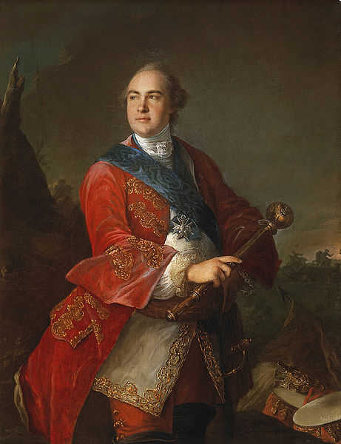
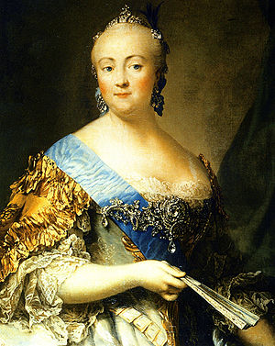
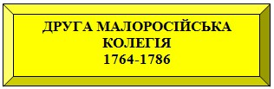
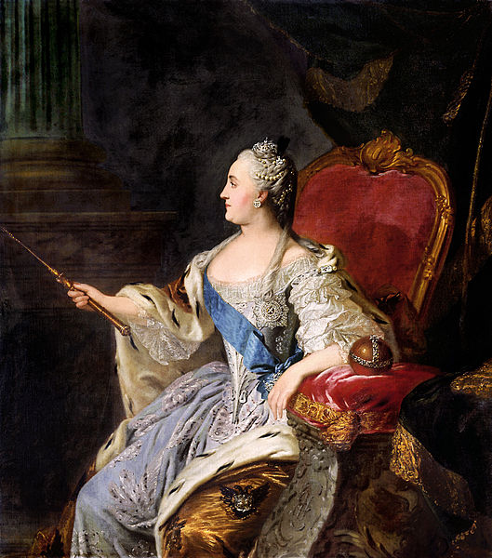
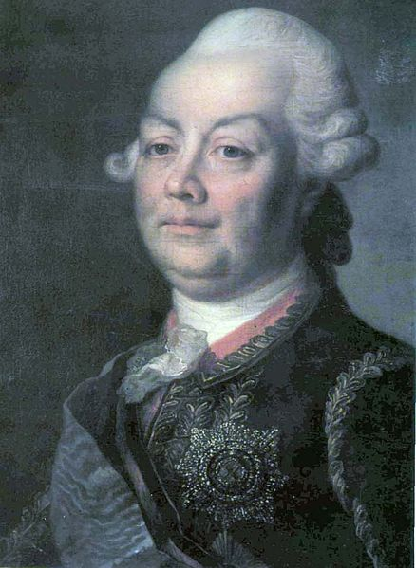
1750. 22. ІІ - 1764. Х - ГЕТЬМАНУВАННЯ К. РОЗУМОВСЬКОГО
К. Розумовський
1750.05.ІV - царським указом Єлизавети гетьманом затверджено Кирила Розумовського.
Єлизавета Петрівна
1751.Х - під владу гетьмана було передано Запорізьку Січ, Київ.
1764.Х - ЛІКВІДАЦІЯ ГЕТЬМАНСТВА
Катерина ІІ
Для управління Лівобережною Україною та Запоріжжям було скасована гетьманщина та створено Малоросійську колегію на чолі з президентом і генерал-губернатором графом Петром Румянцевим.
П. Румянцев – Задунайський

Slide 12
дати подій

Slide 13
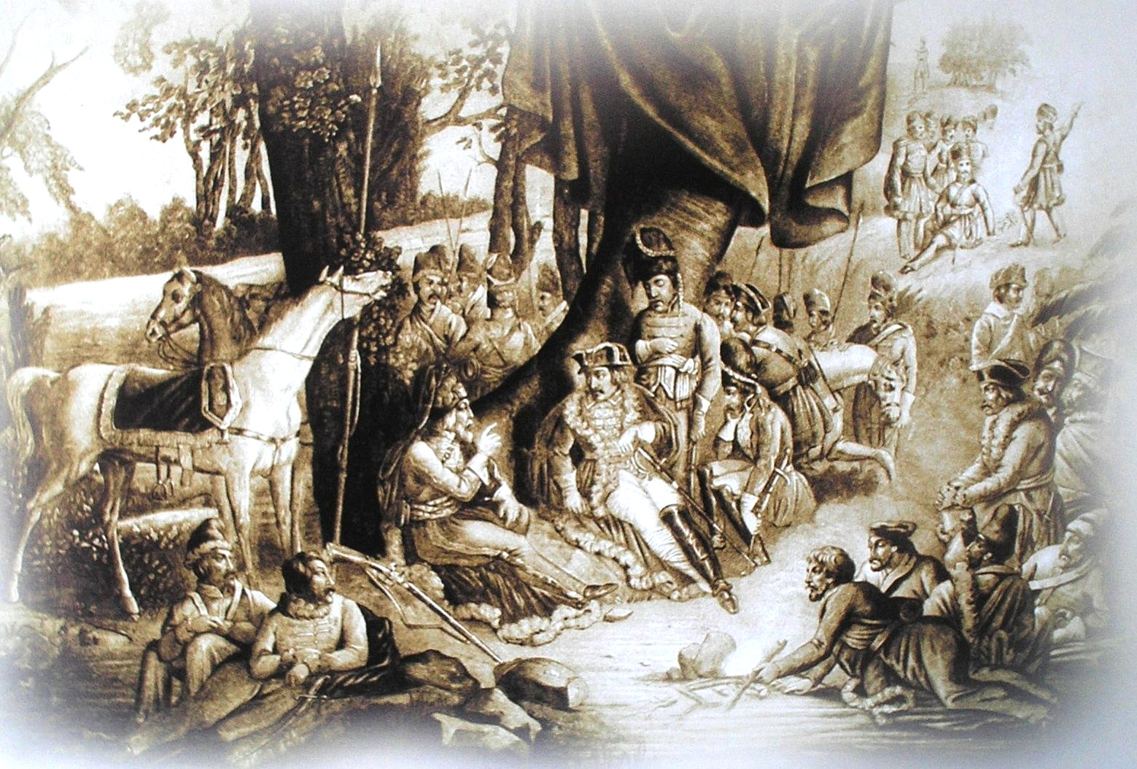
Українсько-шведський союз,
1708 р.

Slide 14
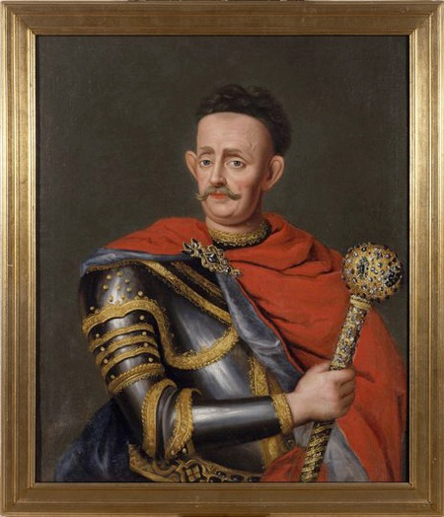
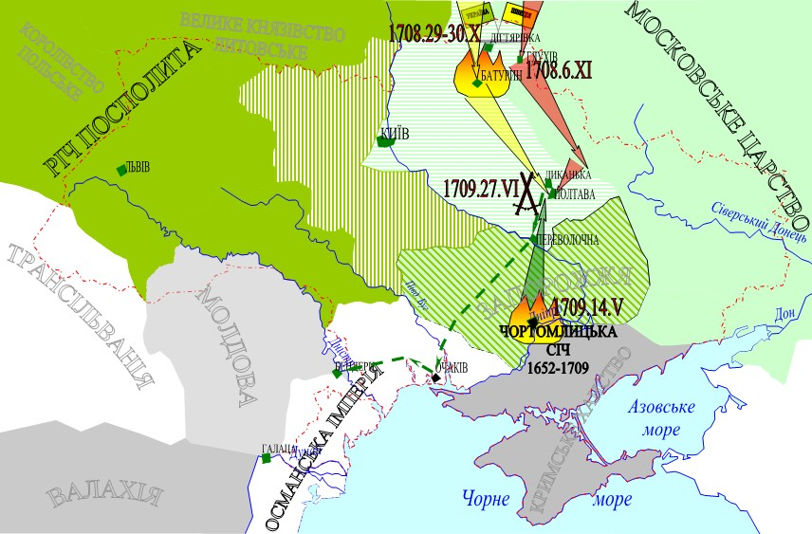
Зруйнування Батурина,
1708 р.
І. Мазепа

Slide 15
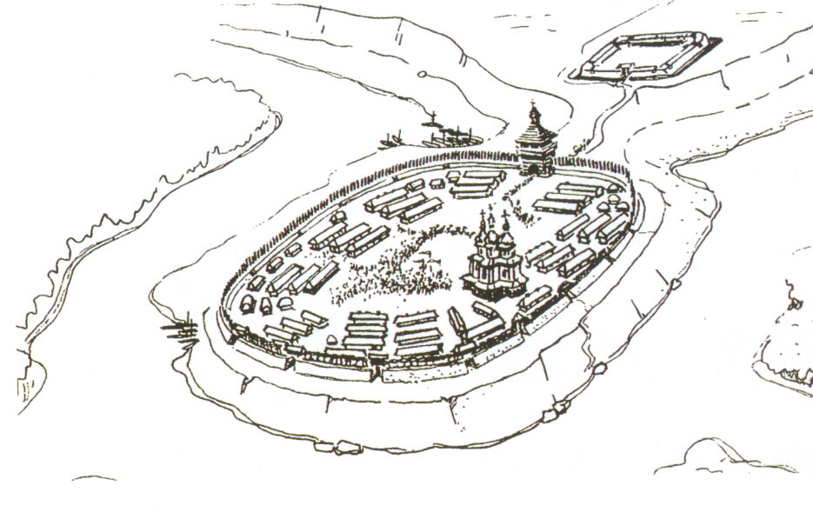
Зруйнування російськими військами Чортомликської Січі
1709 р.
К. Гордієнко

Slide 16
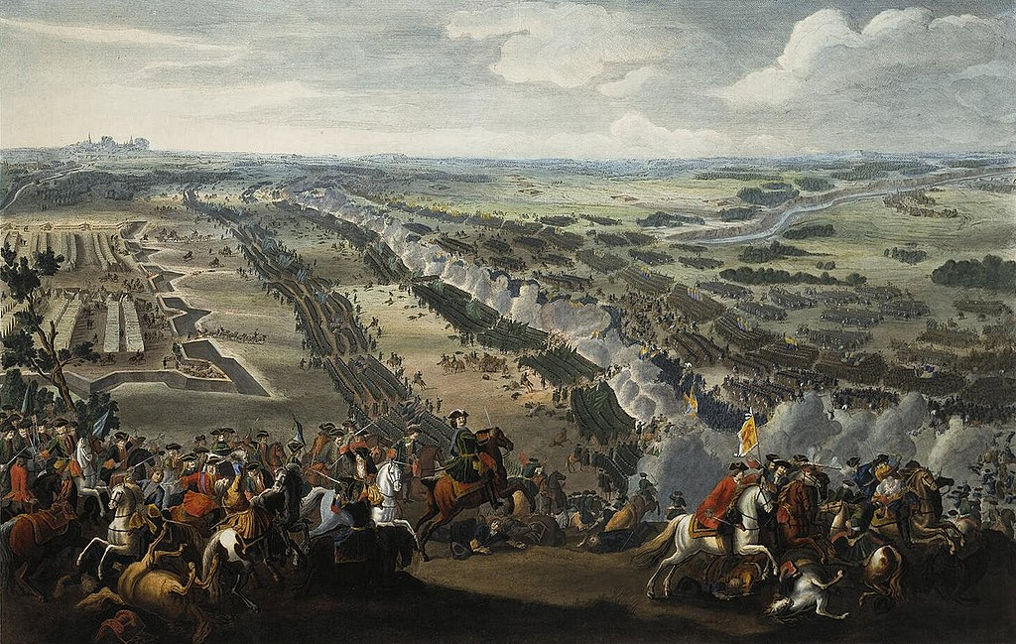
Полтавська битва
1709 р.

Slide 17
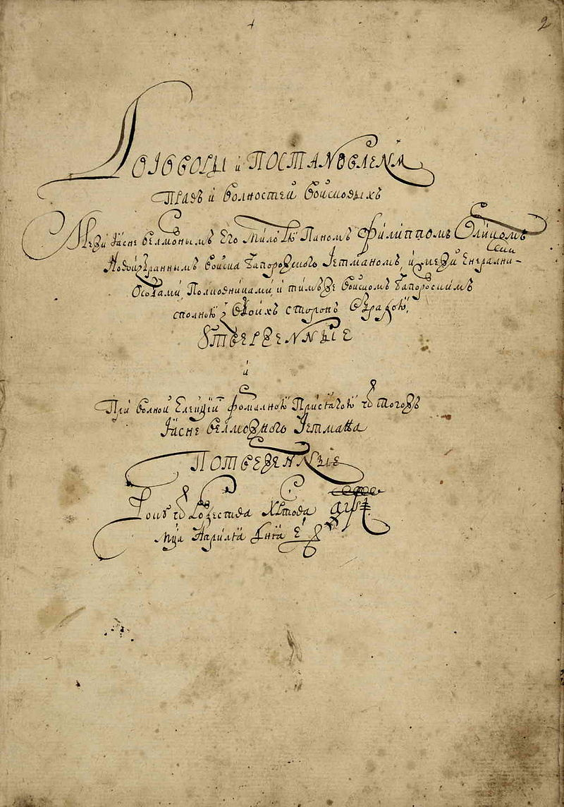
Конституція Пилипа Орлика;
1710 р.
П. Орлик

Slide 18
Ліквідація козацтва на Правобережній Україні
1713 р.
П. Орлик

Slide 19
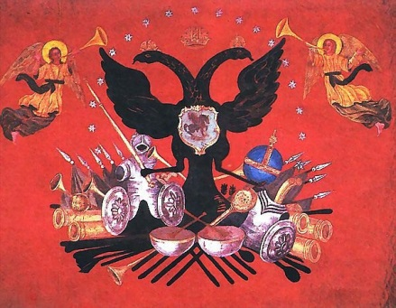
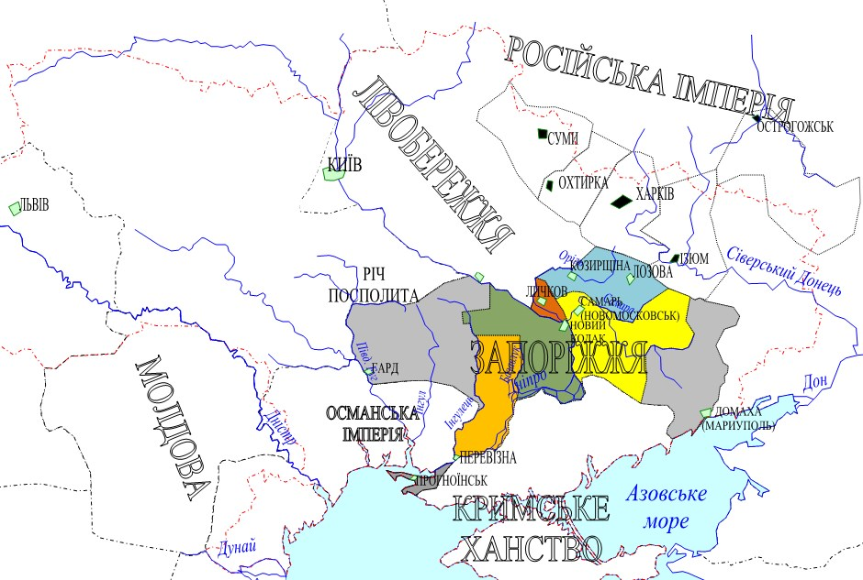
Заснування Нової (Підпільненської) Січі.
1734 р.

Slide 20
персоналії

Slide 21
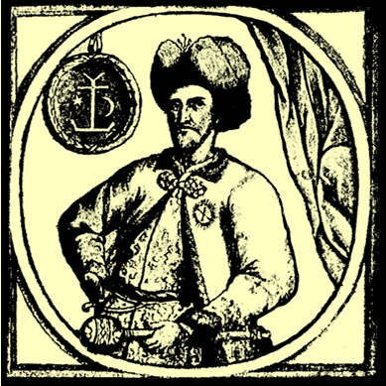

Іван Мазепа

Slide 22
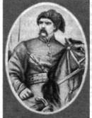
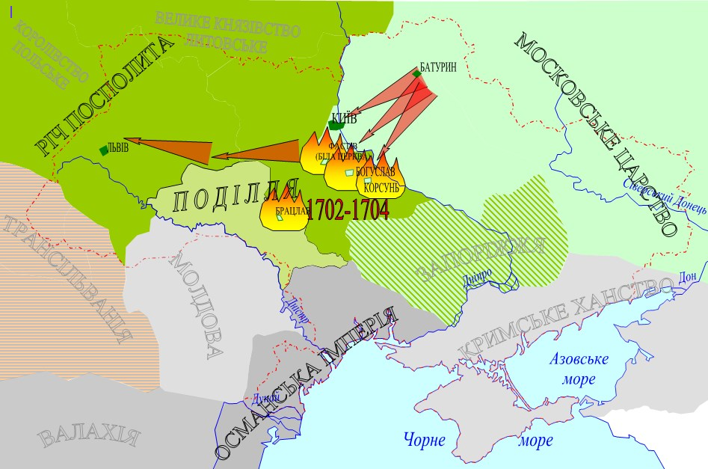
Семен Палій

Slide 23
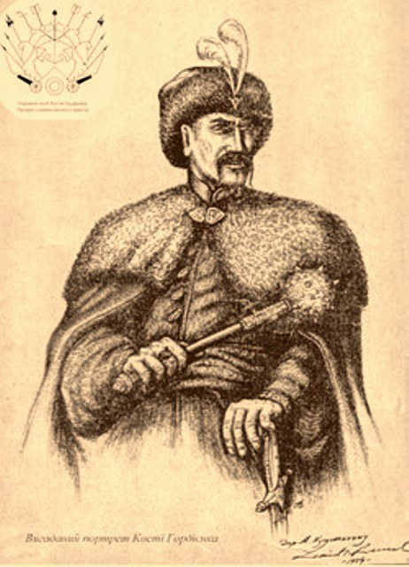

Кость Гордієнко

Slide 24

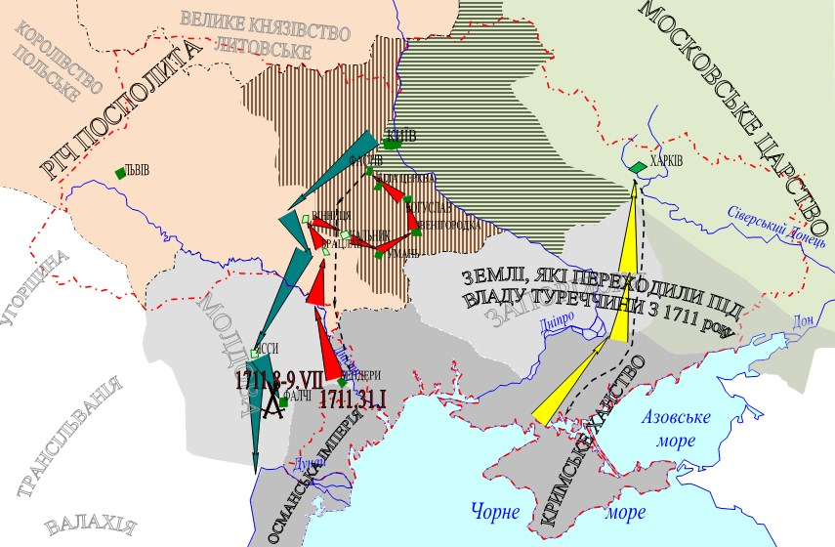
Пилип Орлик

Slide 25
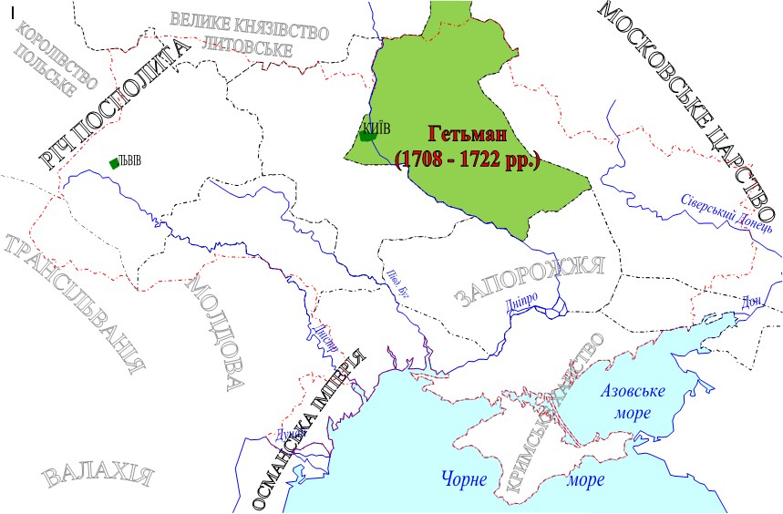
Іван Скоропадський

Slide 26
Павло Полуботок

Slide 27
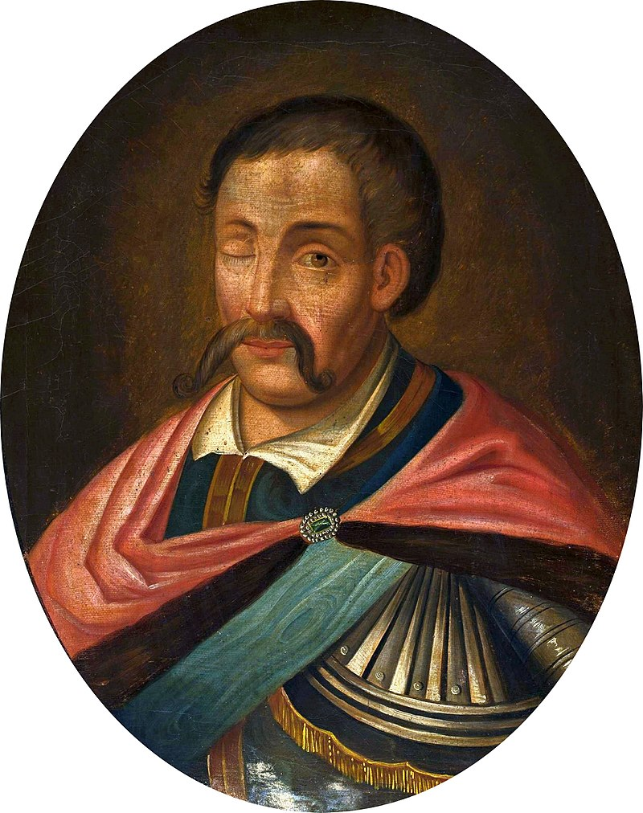
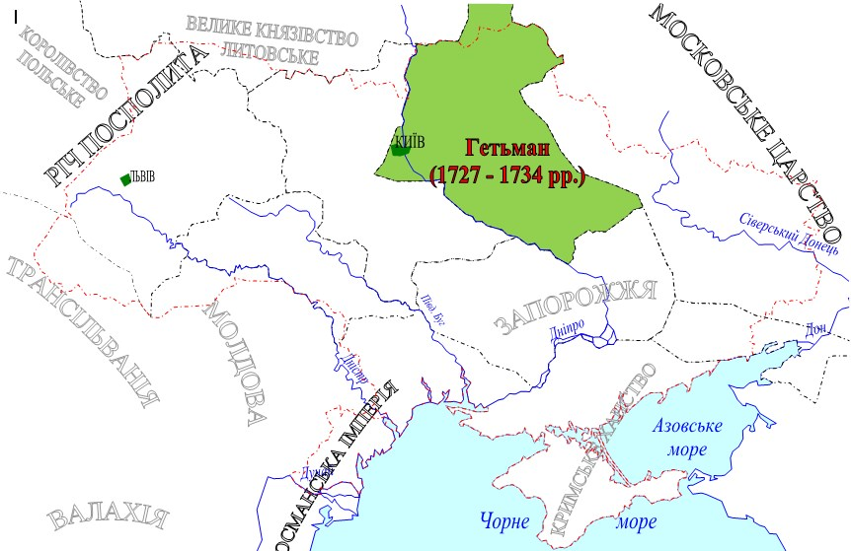
Данило Апостол

Slide 28
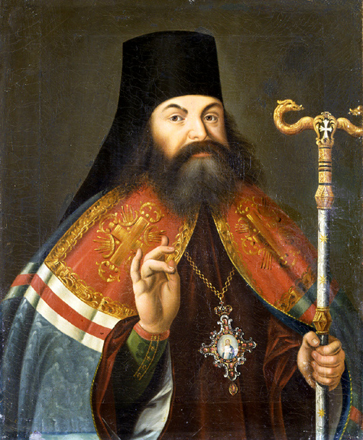
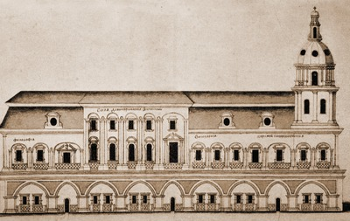
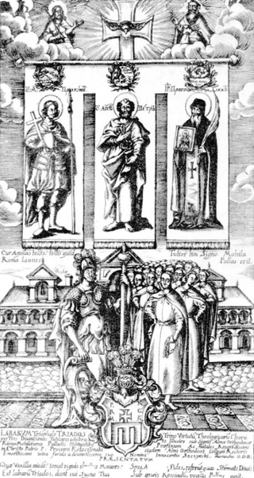
Феофан Прокопович
Український богослов, письменник, поет, математик, філософ, перекладач, публіцист, науковець — гуманіст, ректор Київської академії (1710—1716).

Slide 29
історично-культурні пам'ятки

Slide 30
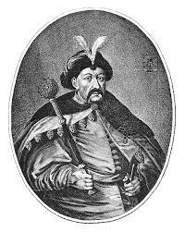
Портрет Богдана Хмельницького В. Гондіуса. Середина XVII ст.

Slide 31
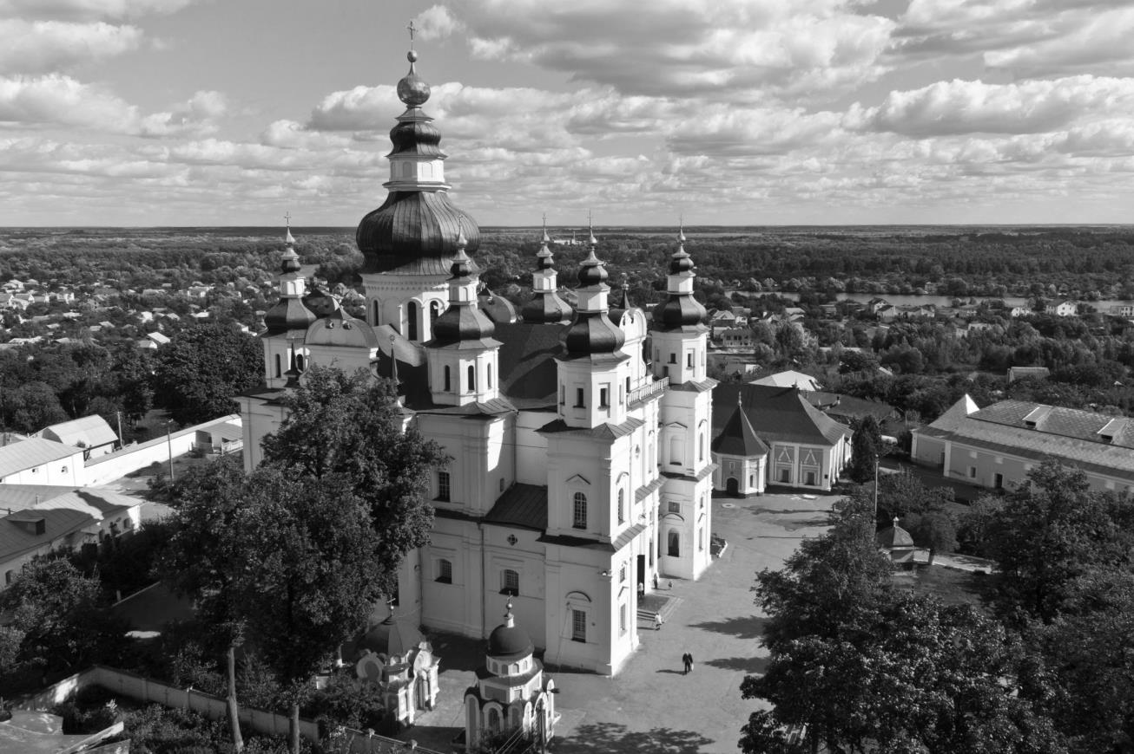
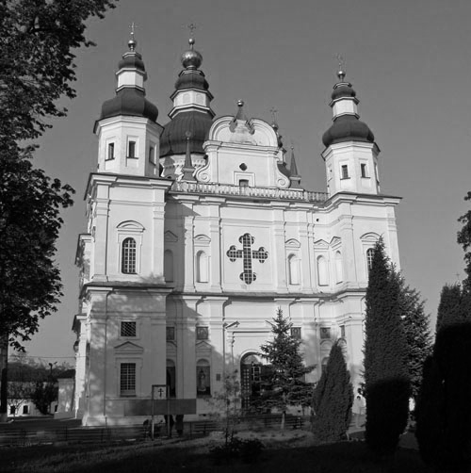
Бароко
Троїцький собор Троїцько-Іллінського монастиря в Чернігові. 1679-1689.

Slide 32
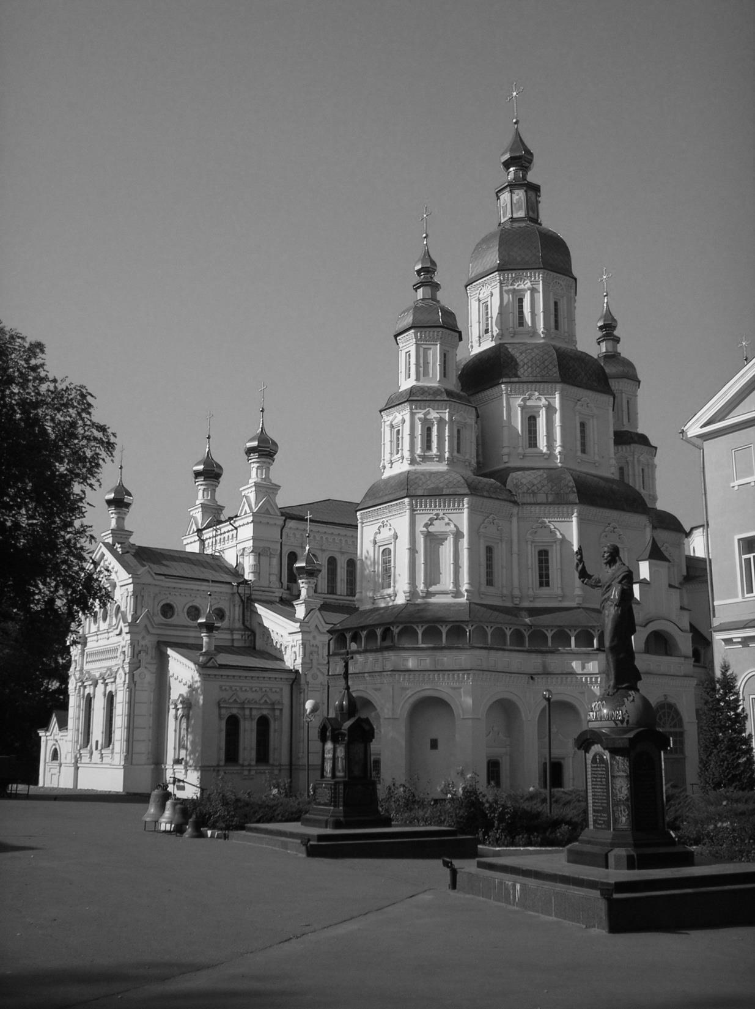
Бароко
Покровський собор у Харкові. 1689.

Slide 33
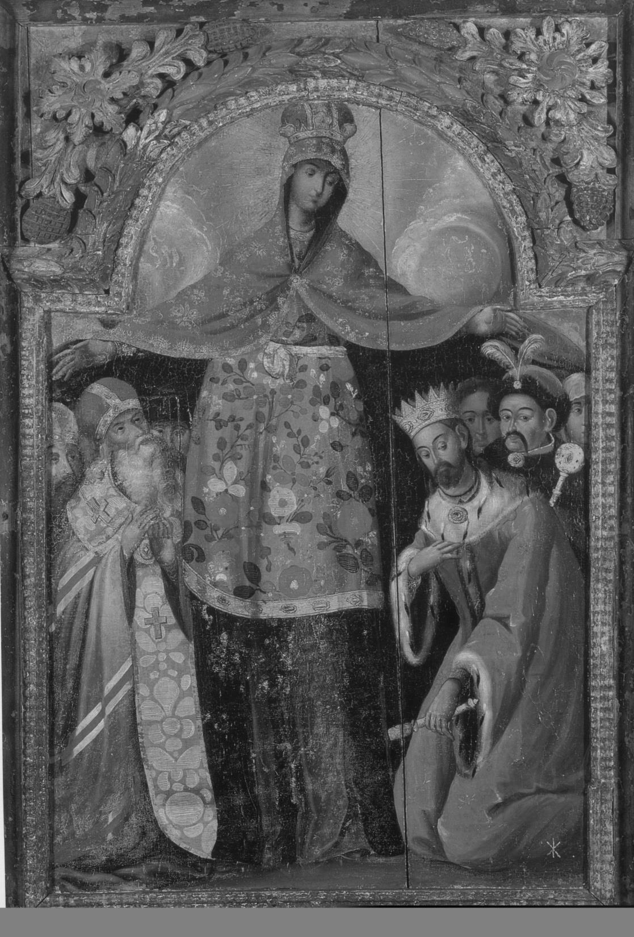
Ікона «Покров Богородиці» (з портретом гетьмана Богдана Хмельницького). Перша половина XVIII ст.

Slide 34
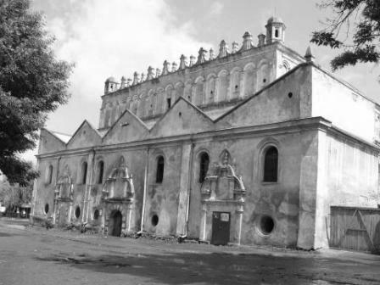
Оборонна синагога в Жовкві. 1692-1698.

Slide 35
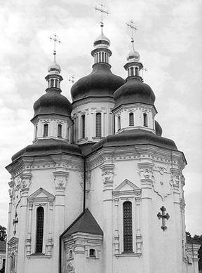
Бароко
Георгіївська церква Видубицького монастиря в Києві. 1696-1701.

Slide 36

Бароко
Преображенська церква у Великих Сорочинцях. 1732.

Slide 37


Ікона «Вознесіння Христове» з іконостасу церкви Воздвиження Й. Кондзелевич.

Slide 38

Гравюра «Іван Мазепа серед своїх добрих справ». 1706.1. Мигура.

